Slide 1
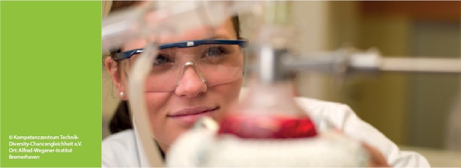
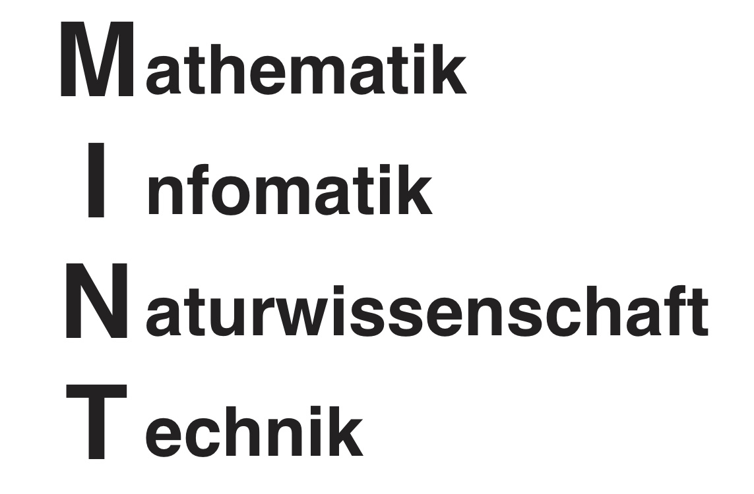
Der Fit-in-Kurs nur für Mädchen!
Der tech caching Parcours ist eine Schatzsuche in den Bereichen:
Nanotechnologie
Erneuerbare Energien
Mikrosystemtechnik
Optische Technologien

Slide 2
Der Fit-in-Kurs nur für Mädchen!
technische Rätsel lösen und naturwissenschaftliche Phänomene begreifen
eigene Interessen und Talente entdecken
Berufe in MINT* entdecken und ausprobieren

Slide 3
Der Fit-in-Kurs nur für Mädchen!
Der Parcours wurde entwickelt von Frauen (Forscherinnen, Dozentinnen) für Schülerinnen.
Ziel des tech caching Parcours ist daher:
Mehr junge Frauen für MINT begeistern!

Slide 4
Der Fit-in-Kurs nur für Mädchen!
Wann? Do, 01.12.2017
Wo? R107
Wer? Vier Tutorinnen der Universität Kaiserslautern betreuen den Parcours, leisten Hilfestellung und
erzählen Spannendes aus der Berufspraxis.

Slide 5
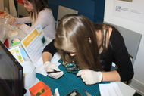
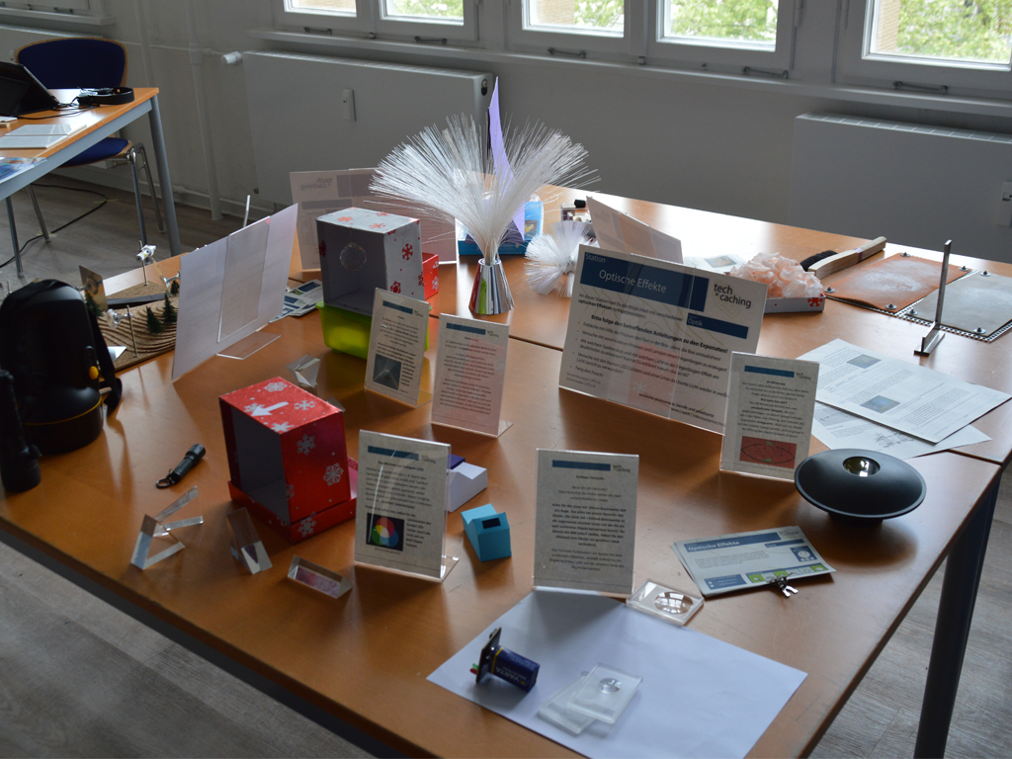

Der Fit-in-Kurs nur für Mädchen!
Teilnehmerinnenkreis: Schülerinnen der der Klassenstufen 8-11
Die Anmeldungen zum Fit-in-Kurs könnt ihr bei Herrn Engels oder Frau Buttgereit abgeben.
Die Teilnehmerinnenzahl ist auf 20 begrenzt!

